Slide 1
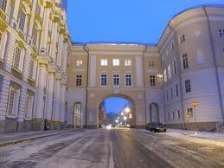
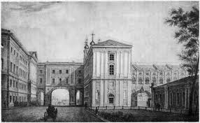
Роман «Евгений Онегин» гл.8
Лицея день заветный…
Простите, хладные науки!
Простите, игры первых лет!
Я изменился, я поэт,
В душе моей едины звуки
Переливаются, живут,
В размеры сладкие бегут…

Slide 2
Состояние человека (ИС)
Страх
Волнение
Трепет
Беспокойство
Паника
Сомнение
Спокойствие
Тревога

Slide 3
Состояние человека (ИС)
Страх
Волнение
Трепет
Беспокойство
Паника
Сомнение
Спокойствие
Тревога
Состояние человека (ИП)
---
---
Трепетное
Беспокойное
Паническое
---
Спокойное
Тревожное

Slide 4
«Пушкин на лицейском экзамене в Царском Селе 8 января 1815 года»

Slide 5
Илья Ефимович Репин
24 июля 1844 г.—
29 сентября 1930 г.— русский художник, живописец, мастер портретов, исторических и бытовых сцен.

Slide 6
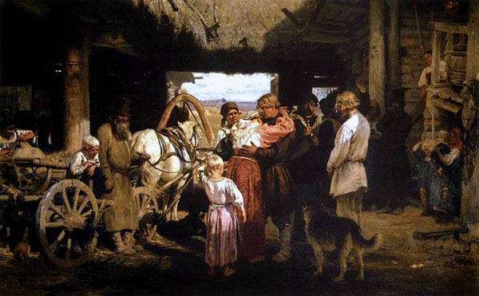
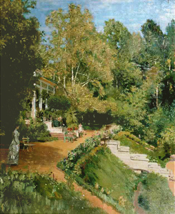
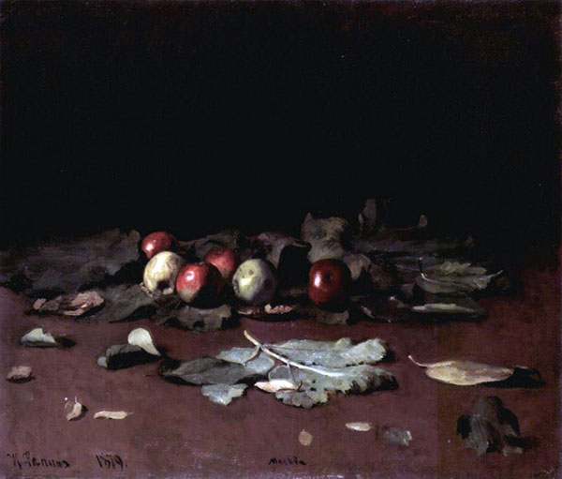
Картины И. Е. Репина
«Портрет Льва Толстого» 1887 г.
«Запорожцы» 1880-1891гг.
«Проводы новобранца» 1879 г.
«Яблоки и листья» 1879 г.
«Летний пейзаж» 1880 г.

Slide 7
Сочинение Картина И.Е.Репина «Пушкин на лицейском экзамене в Царском Селе 8 января 1815 года»
Передо мной картина И.Е.Репина «Пушкин на лицейском экзамене в Царском Селе 8 января 1815 года».
Зал заполнен публикой. Кругом сверкает шитье мундиров, эполеты, нагрудные знаки и ордена. В центре изображен Александр Пушкин. Словно слышится чтение его стихотворения «Воспоминания в Царском Селе», сочиненного на этот случай. Слева под портретом Александра I за столом под красным сукном и министр просвещения Разумовский, и учителя, и священнослужитель. Г.Р.Державин, видный сановник, поэт того времени, уже старик, приподнялся с кресла, приложил к уху ладонь, чтобы лучше слышать. На заднем плане гости: родители, родственники лицеистов, петербургская знать.
Полотно И.Е.Репина конкретно и исторически достоверно.

Slide 8
Сановник -устар., влиятельное лицо, обладавшее высоким саном, занимавшее высокое положение в государстве
Эполеты- наплечные знаки различия воинского звания на военной форме, практически вышедшие из обращения

Slide 9
Анализ сочинения
1.Соответствует ли сочинение теме?
2. Не нарушена ли соразмерность частей?
3. Не нарушена ли логическая связь между ними?
4. Речевая и грамматическая стройность речи.
5.Что получилось наиболее удачно, неудачно?

Slide 10
Воспоминания Ивана Пущина
«На публичном экзамене Державин своим державным благословением увенчал юного нашего поэта. Мы все, друзья – товарищи, гордились этим торжеством. Пушкин тогда читал «Воспоминания в Царском Селе». В этих великолепных стихах затронуто все живое для русского сердца. Читал Пушкин с необыкновенным воодушевлением».

Slide 11
Гавриил Романович Державин
Портрет Г. Р. Державина. 1811г.
Боровиковский Владимир Лукич (1757-1826)

Slide 12
Воспоминания А. С. Пушкина
«Державина видел я только однажды в жизни, но никогда того не забуду... Державин был очень стар... Он дремал до тех пор, пока не начался экзамен по русской словесности. Тут он оживился, глаза заблистали; он преобразился весь... Наконец вызвали меня. Я прочел мои „Воспоминания в Царском Селе“, стоя в двух шагах от Державина. Я не в силах описать состояния души моей: когда дошел я до стиха, где упоминаю имя Державина, голос мой отроческий зазвенел, а сердце забилось с упоительным восторгом... Не помню, как я кончил свое чтение; не помню, куда убежал. Державин был в восхищении; он меня требовал, хотел меня обнять... Меня искали, но не нашли».

Slide 13
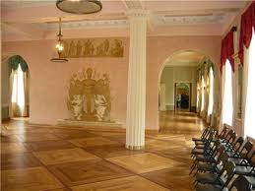
Парадный зал Лицея

Slide 14
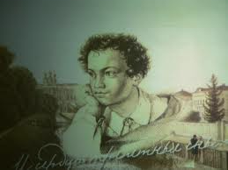
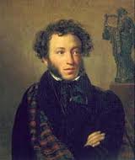
Эпиграф к сочинению
Простите, хладные науки!
Простите, игры первых лет!
Я изменился, я поэт,
В душе моей едины звуки
Переливаются, живут,
В размеры сладкие бегут…

Slide 15
Цель: написать сочинение в соответствии с жанровыми особенностями картины (повествование с элементами описания)
«Пушкин на лицейском экзамене в Царском Селе 8 января 1815 года»
Илья Ефимович Репин
1911 г.
«Воспоминания в Царском Селе»
Пунктуация: ССП, БСП, ПП с ОЧП (одиночные, повторяющиеся союзы)
artclassic.edu.ru

